Slide 1
محاضرة تعريفية عن تشغيل برامج C++ ضمن بيئة التطوير المتكاملة Code::Blocks

Slide 2
لماذا نستخدم بيئة التطوير Code::Blocks
Code::Blocks -1 برنامج مجاني ومفتوح المصدر ، بخلاف برامج Visual C++ من شركة ميكروسوفت وھو غير مجاني، على الرغم من ان الشركة أصدرت نسخة مجانية منه اسمھا Visual C++ Express
2-التنصيب السهل للبرنامج وحجم صغير نسبيا مع مصحح اخطاء ومساعد لكتابة الاوامر.
3-التوافق مع النظمة التشغيل المختلفة مثل (Windows , MaxOS, Linux).
4-التوافق مع نظامي 32bit و 64bit لنظام التشغيل وندوز.

Slide 3
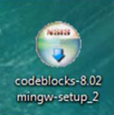
تحميل وتنصيب برنامج Code::Blocks
1. تحميل ملف التنصيب:
يمكنك تحميل ملف تنصيب البرنامج إلى جھازك من خلال النقر على الرابط التالي:
http://www.codeblocks.org/downloads/binaries
codeblocks-17.12mingw-setup.exe
تنصيب البرنامج السابق حصرا
لأحتواءه على مصحح الاخطاء
2. شرح عملية التنصيب:
بعد تحميل ملف التنصيب، انقر عليه لتشغيله، واتبع الواجهات للنهاية
سيتم في الاخير تنفيذ البرنامج ووضع الايقونة الخاصة بالبرنامج على
سطح المكتب.

Slide 4
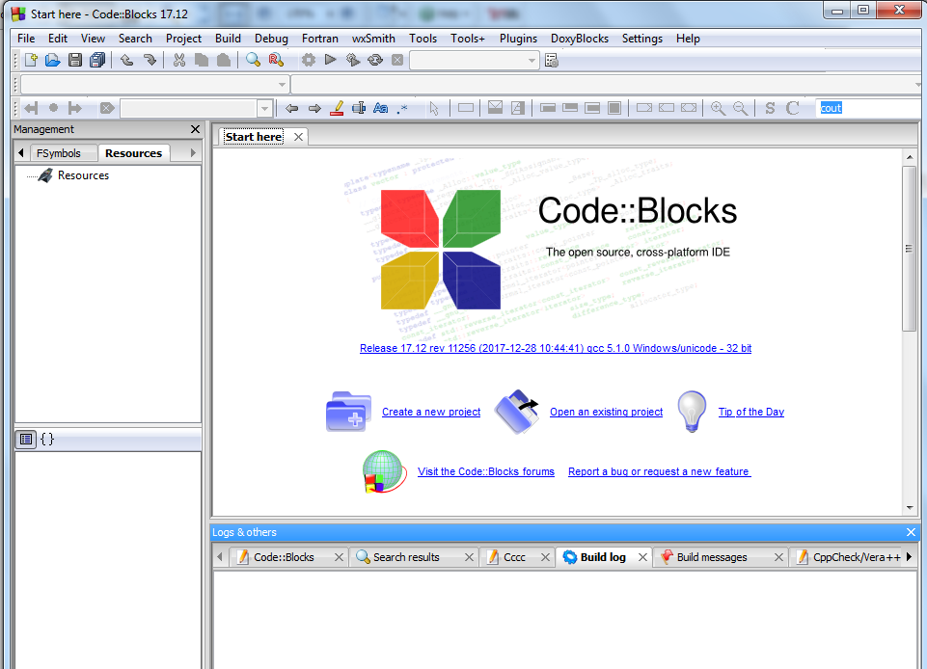
واجهة برنامج Code::Blocks

Slide 5
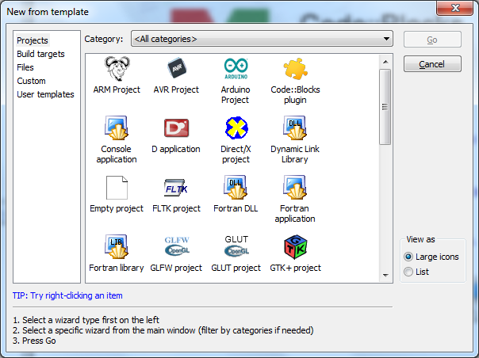
واجهة برنامج Code::Blocks
2
1

Slide 6
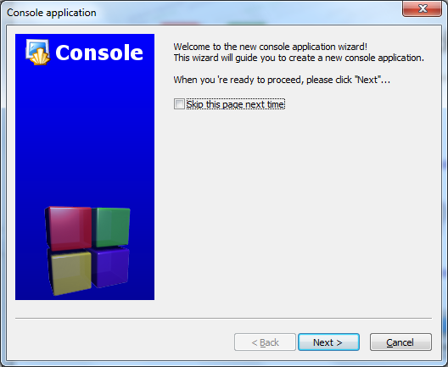
واجهة برنامج Code::Blocks
1
2

Slide 7
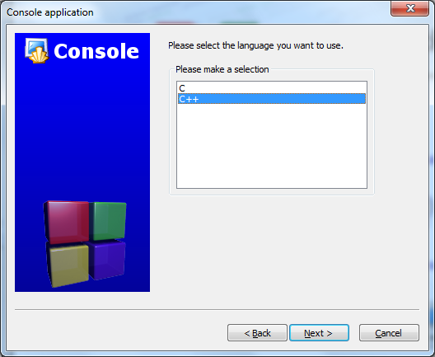
اختيار اللغة في برنامج Code::Blocks
1
2

Slide 8
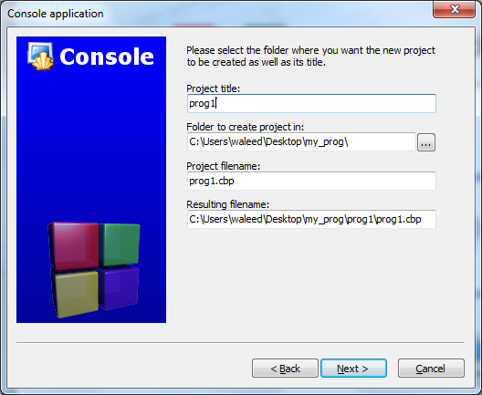
تحديد اسم البرنامج وموقع الخزن في Code::Blocks
1
2
3

Slide 9
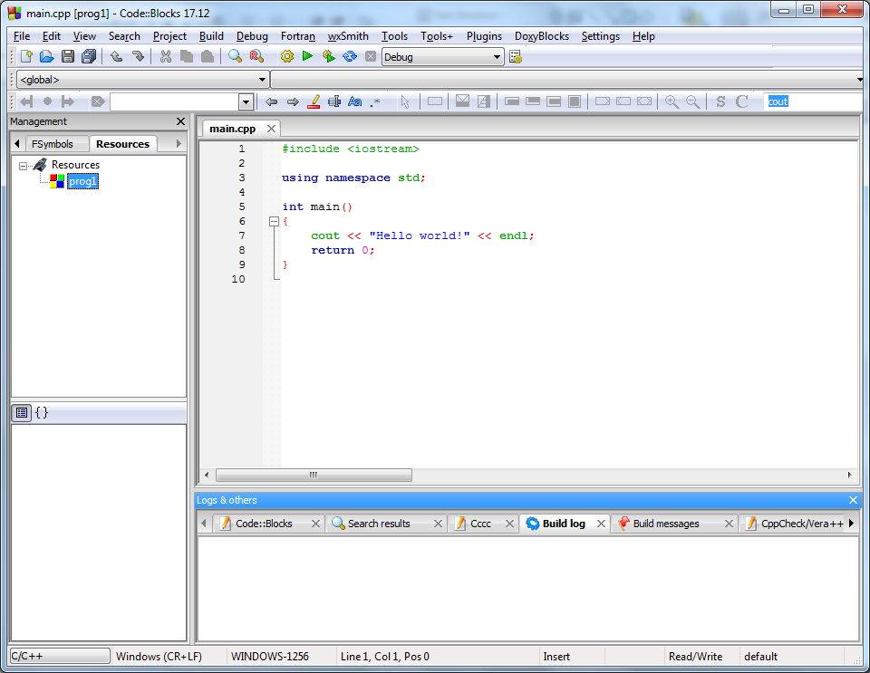
هيكل البرنامج في Code::Blocks
2
1
4
3

Slide 10
نلاحظ أن النافذة مقسمة إلى اربعة أجزاء كما هو موضح في الصورة : (1) المنطقة الرئيسية : مكان كتابة كود البرمجة.
(2) شريط الأدوات : يحتوي مجموعة من الأزرار لكن قليل منها سيفيدنا في عملنا. (3) منطقة الإعلام : و فيها يتم الإعلام عن كل ما يدور في البرنامج بما في ذلك الأخطاء المرتكبة إن وُجِدَت. (4) قائمة ملفات المشروع : تحتوي على كل مصادر الملفات ( source files) الخاصة بالمشروع.

Slide 11
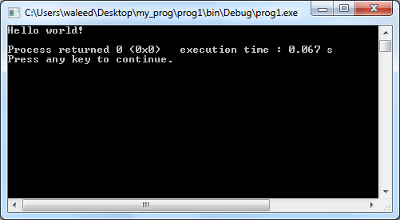
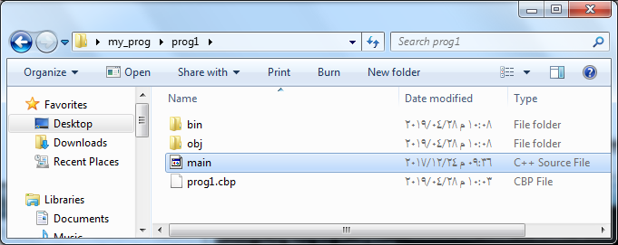
بناء وتنفيذ برنامجك في Code::Blocks
1
2
1+2
1-Build
2-Run
3-Build and Run
4-ReBuild

Slide 12
Build (1)بناء أو ترجمة : ترسل كل مصادر الملفات إلى الـ compiler ) المترجم ) حتى يقوم بقراءتها على شكل. ملف تنفيذي (exe) إذا كانت هنالك أخطاء في البرمجة فستظهر في المنطقة رقم (3). Run (2) تنفيذ: يتم فيه فتح الملف التنفيذي الذي تم إنشاؤه من طرف الـ compiler في المرة الأخيرة. Build and run ( 3)بناء و تنفيذ: هو الجمع بين الزرين السابقين . هذا الزر هو الذي سنستعمله في عملنا ! Rebuild (4) إعادة بناء الكل : في حقيقة الأمر الزر الأول يقوم بقراءة مصادر الملفات التي تم تعديلها مؤخرا فقط ، أما هذا الزر فيقوم بقراءة كل مصادر الملفات ، سواء المعدلة أو غير المعدلة . هذا الزر لن يهمنا كثيرا ! ملاحظة:- انصحكم باستعمال اختصارات لوحة المفاتيح للقيام بالعمليات المشروحة أعلاه ، لأنها عمليات تكرر غالبا . فقط تذكروا هذا الزر :( F9 للقيام بعملية Build and run الأهم ) .

Slide 13
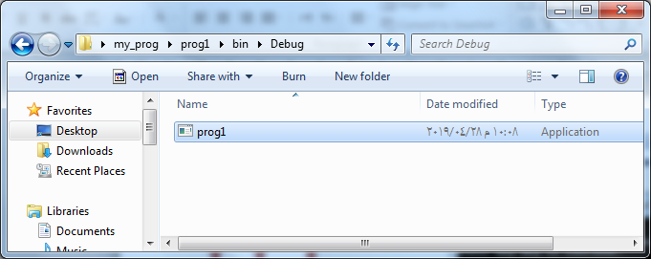
التعامل مع برنامجك التنفيذي في Code::Blocks
1
البرنامج التنفيذي
عند النقر على البرنامج التنفيذي ستظهر شاشة المخرجات ثم تختفي بسرعة ولايقاف تلك الشاشة بانتظار ضغط اي مفتاح من قبل المستخدم يمكننا كتابة الامر.
cin.get();

Slide 14
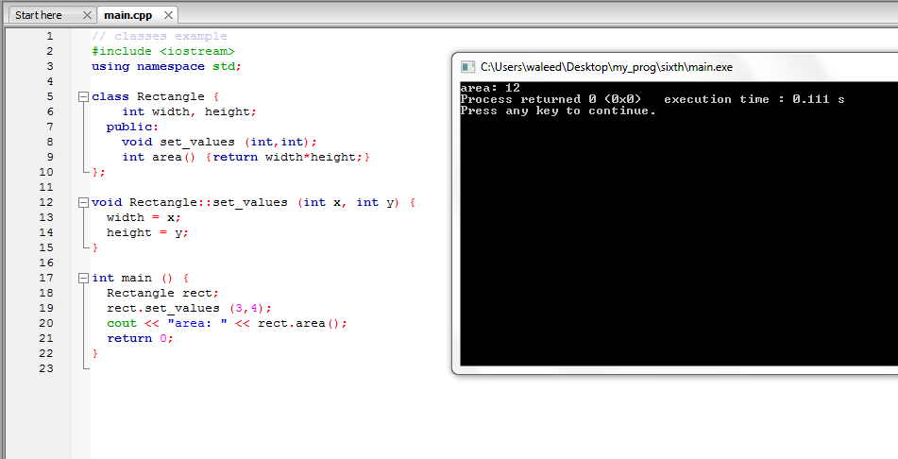
مثال : حساب مساحة المستطيل باستخدام الـ Classes

Slide 15
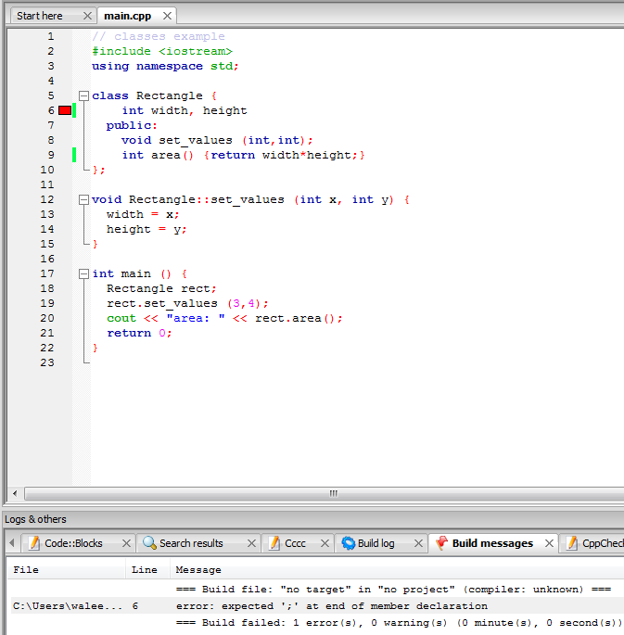
تحديد الاخطاء Debug

